Slide 1
스마트 통발
프로젝트 계획서

Slide 2
스마트 통발 프로젝트 계획서
Ⅰ
서론
개발 규모 산정
Ⅱ
마일스톤 및 일정 계획
Ⅲ
Ⅳ
주요 컴퓨터 자원 관리 계획

Slide 3
Ⅰ. 서론
개요
통발 부근의 어종을
파악하고 원하는 어종을
포획할 수 있게 한다.
효율적인 시간 사용과
원하는 어종의 포획량 증가를
목적으로 한다.
목적

Slide 4
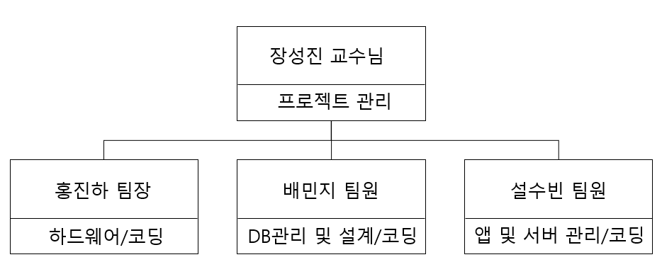
Ⅰ. 서론
주요 개발 활동 | 기간 | 주요 산출물
프로젝트 제안 | 2020.09.16 ~ 2020.09.28 | 프로젝트 제안서
요구사항 분석 | 2020.09.28 ~ 2020.10.07 | 요구사항 명세서
프로젝트 계획 | 2020.09.26 ~ 2020.10.07 | 프로젝트 계획서
설계 | 2020.10.07 ~ 2020.10.29 | 설계 사양서
구현 및 테스트 | 2020.10.29 ~ 2020.11.30 | 소스 코드
 | 2020.11.20 ~ 2020.12.02 | 단위/통합/시스템 테스트 결과 보고서
 | 2020.12.02 ~ 2020.12.09 | 인수 테스트 결과 보고서
프로젝트 종료 | 2020.12.09 ~ 2020.12.20 | 프로젝트 완료 보고서

Slide 5
Ⅰ. 서론
개발생명주기모델
폭포수모델
개발방법론
UP(Unified Process)

Slide 6
Ⅱ. 개발규모산정
LOC
모듈목록
각 모듈별 규모 추정
경험적 데이터
· 생산성 : 500LOC / Man-Month
· LOC당 비용 : 300,0000원
프로젝트 비용
· 4,192LOC × 300,000 = 1,257,600,000원
개발 노력
· 4,192LOC / 500 ≒ 8.4 M/M(Man-Month)
개발 기간
· =8.4M/M / 3M = 2.8Month
모듈 번호 | 설명
1 | 회원 가입 모듈
2 | 회원 정보 수정 모듈
3 | 로그인 모듈
4 | 낚시터 위치 모듈
5 | 전국 어종 위치 알림 모듈
6 | 위치. 수온, 수심, 어종 정보 알림 모듈
7 | 게시판(공지사항 또는 제보받는거) 모듈
8 | 진행상황 모듈
모듈 번호 | 낙관적 LOC | 보통의 LOC | 비관적 LOC | 추정 LOC
1 | 350 | 470 | 600 | 555
2 | 420 | 450 | 820 | 507
3 | 350 | 470 | 560 | 465
4 | 380 | 450 | 630 | 468
5 | 380 | 420 | 570 | 438
6 | 430 | 640 | 1,100 | 682
7 | 340 | 530 | 750 | 535
8 | 430 | 550 | 620 | 542
추정 LOC 합계 |  |  |  | 4,192

Slide 7
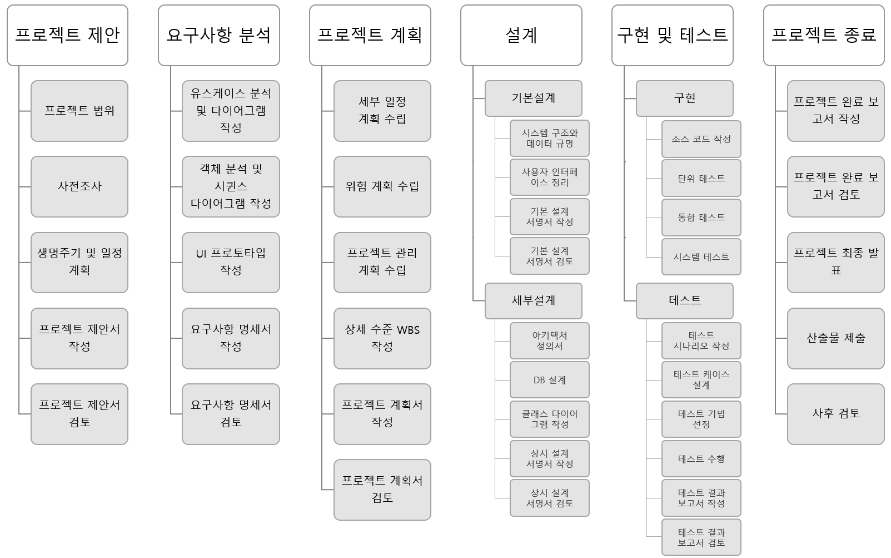
Ⅱ. 개발규모산정
WBS

Slide 8
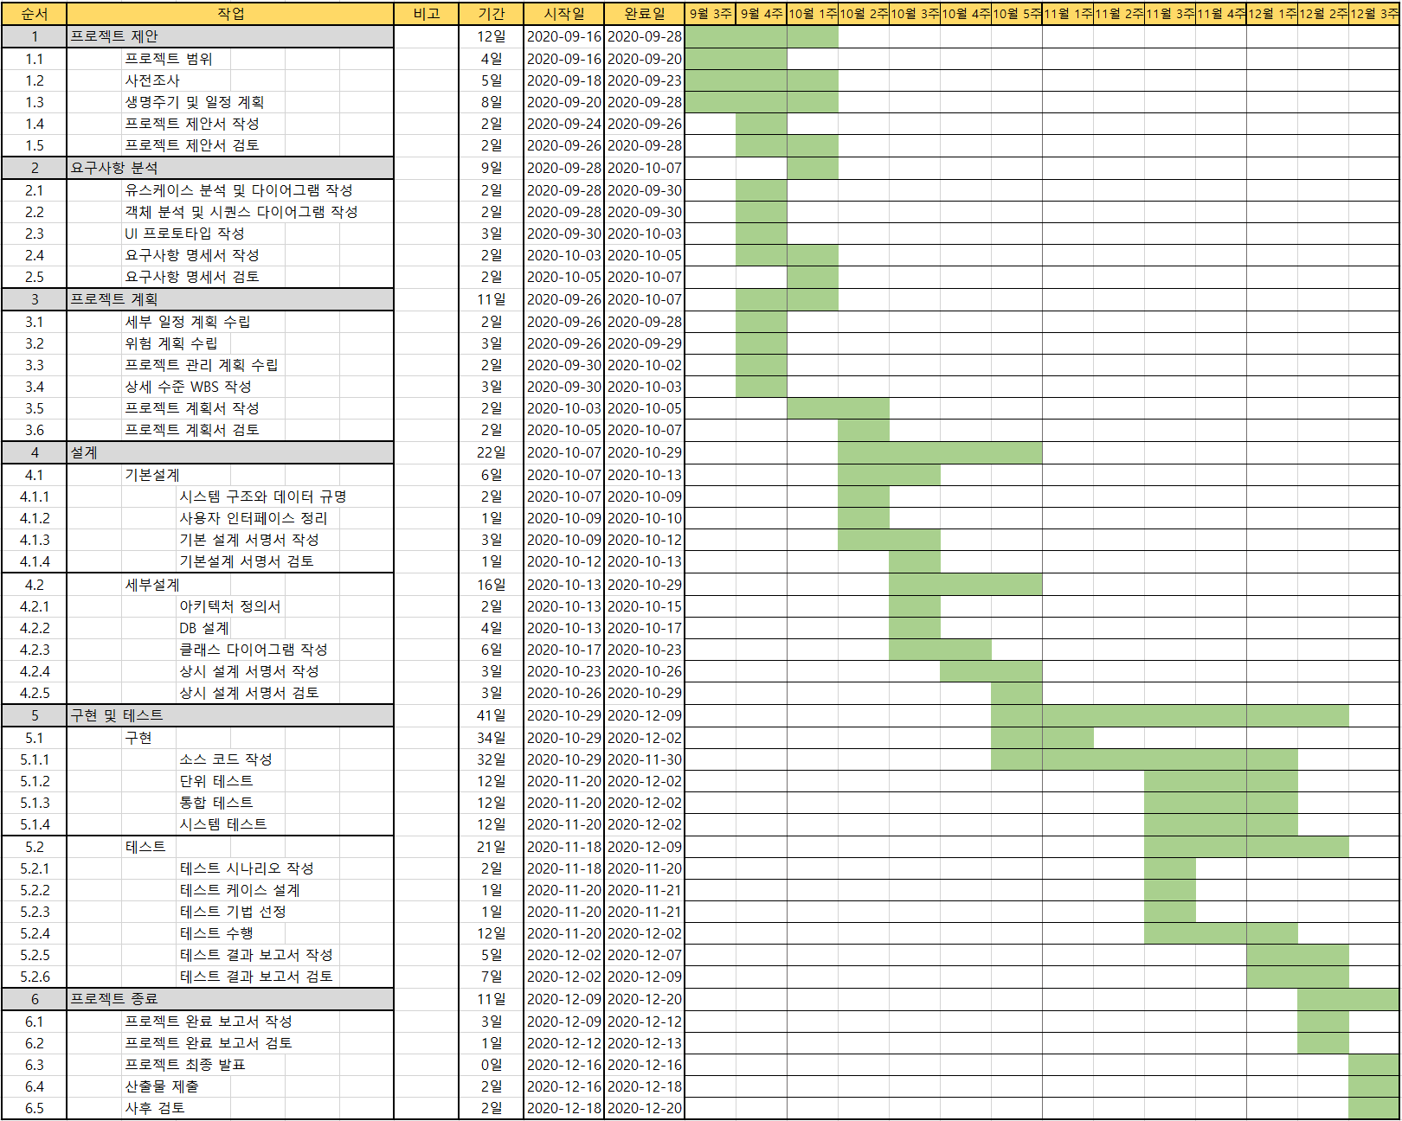
Ⅱ. 개발규모산정

Slide 9
Ⅲ. 마일스톤 및 일정 계획
마일스톤 |  | 일정 계획
착수 단계 | 프로젝트 제안서 | 2020.09.16 ~ 2020.09.28
분석 단계 | 요구사항 명세서 | 2020.09.28 ~ 2020.10.07
계획 단계 | 프로젝트 계획서 | 2020.09.26 ~ 2020.10.07
설계 단계 | 설계 사양서 | 2020.10.07 ~ 2020.10.29
구현 단계 | 소스 코드 | 2020.10.29 ~ 2020.12.02
테스트 단계 | 테스트 결과 보고서 | 2020.11.18 ~ 2020.12.09
완료 단계 | 프로젝트 완료 보고서 | 2020.12.09 ~ 2020.12.20

Slide 10
Ⅳ. 주요 컴퓨터 자원 관리 계획
서버 | 자원명 | 비고
DB 서버 | CPU: 1.6GHz RAM: 8.0GB Disk: 256GB 하드디스크 | 회원 정보 관리
DB 서버 | CPU: 1.6GHz RAM: 8.0GB Disk: 256GB 하드디스크 | 어류 데이터 정리
데이터 서버 | CPU: 1.6GHz RAM: 8.0GB Disk: 256GB 하드디스크 | 제품의 수심/수온/GPS 데이터 수집

Slide 11
오늘 사용한 색상은?
R 137
G 99
B 96
R 253
G 244
B 239
R 233
G 159
B 96
2013 버전 이상 사용자께서는 스포이트 기능을 이용하시면 편하구요.
2010 이하 버전 사용자 께서는 다른 채우기 색 > 사용자 지정 탭 > RGB 색상 값 입력

